Slide 1
ɑi ei ui
复韵母的标调练习

Slide 2
标调歌
拼音标调要注意：
有ɑ在给ɑ 带；
ɑ不在o、e带；
i、u并列标在后，
谁在后面给谁带；
i上标调点去掉。
咱们一定要记牢。

Slide 3
我们一起来判断。
（对的打☑，错的画）
√
×
cǎi ( ) chaí ( )
péi( ) dūi ( )
meǐ( ) qiū ( )
√
×
×
√

Slide 4
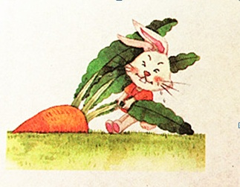
我会给拼音加声调。
á
bɑ luo bo
拔 萝 卜
ó
ye shu
椰 树
ē
ù
á
tɑi deng
台 灯
ē

